Slide 1
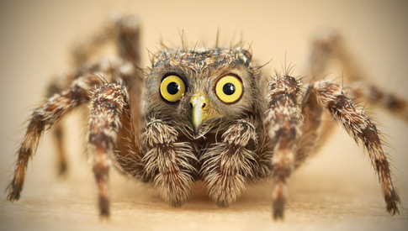
Nieuw ‘ontdekte’ diersoorten
DE QUIZ

Slide 3
Répondez en Français!
Un éléphant
Un canard (een eend)

Slide 5
Répondez en Français!
Une poule
Un aigle (een arend)

Slide 7
Répondez en Français!
Un cheval
Un écureuil (een eekhoorn)

Slide 9
Répondez en Français!
Un chat
Une grenouille (een kikker)

Slide 11
Répondez en Français!
Une vache
Un léopard (een luipaard)

Slide 13
Répondez en Français!
Un chien
Un lapin (een konijn)

